Slide 1
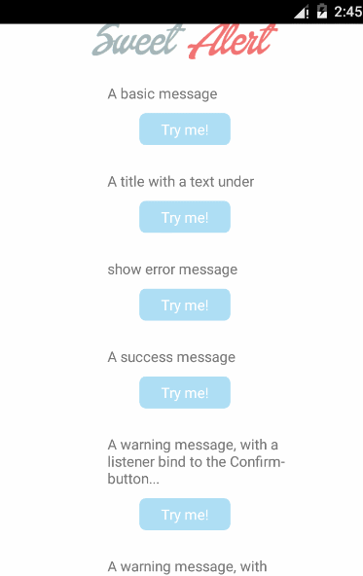
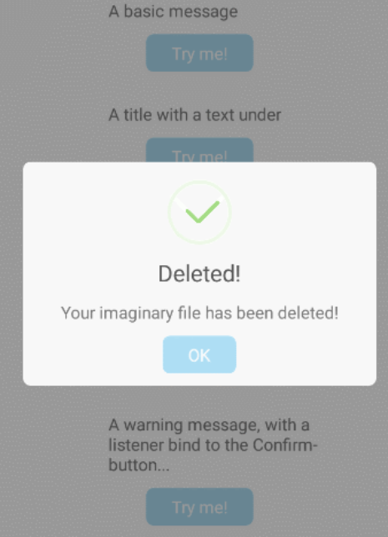
20.sweet-alert-dialog
一个带动画效果的自定义对话框样式
项目地址：https://github.com/pedant/sweet-alert-dialog

Slide 2

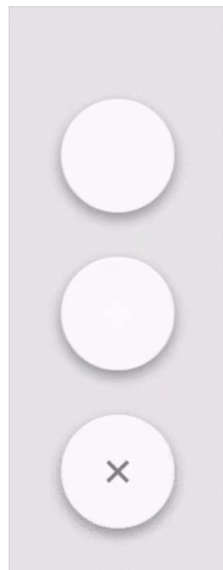
21.android-floating-action-button
Material Desig风格的浮动操作按钮
项目地址：https://github.com/futuresimple/android-floating-action-button

Slide 3

11.Euclid 用户简历界面，Yalantis 出品。 项目地址：https://github.com/Yalantis/Euclid
维修人员展示
维修人员展示

Slide 4

3.Pull-to-Refresh.Rentals-Android 提供一个简单可以自定义的下拉刷新实现，Yalantis 出品。 项目地址：https://github.com/Yalantis/Pull-to-Refresh.Rentals-Android

Slide 5

Taurus 下拉刷新，Yalantis 出品。（是不是有点似曾相识呢？） 项目地址：https://github.com/Yalantis/Taurus

Slide 6
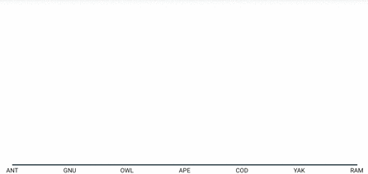
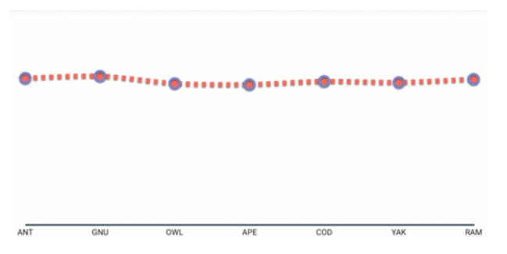
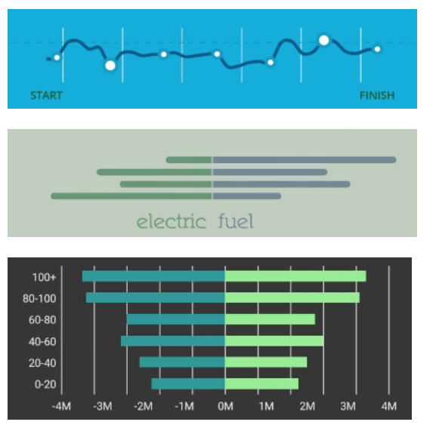
WilliamChart 绘制图表的库，支持LineChartView、BarChartView和StackBarChartView三中图表类型，并且支持 Android 2.2及以上的系统。 项目地址：https://github.com/diogobernardino/WilliamChart Demo地址：https://play.google.com/store/apps/details?id=com.db.williamchartdemo Demo项目：https://github.com/diogobernardino/WilliamChart/tree/master/sample

Slide 7
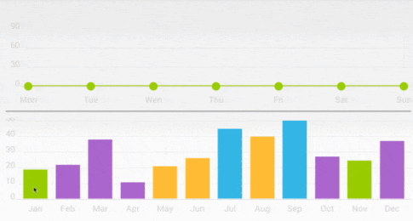
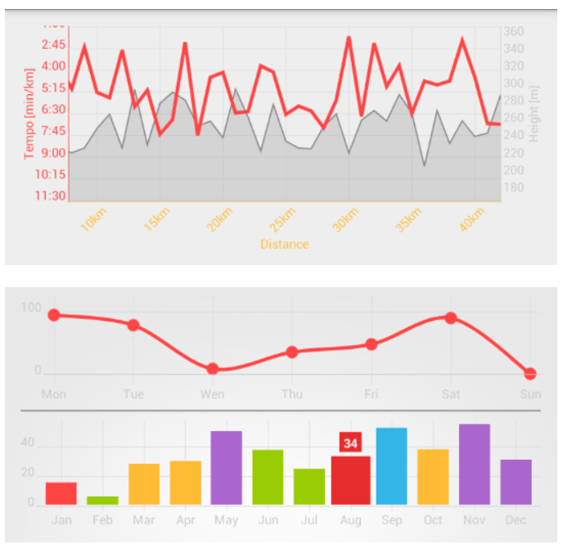
hellocharts-android 一个图表库， 带少量动画
图表
https://github.com/xcltapestry/XCL-Charts 支持数十种图表，总有一个适合你。
https://github.com/lecho/hellocharts-android 功能强大、支持各式各样的图表控件。
https://github.com/PhilJay/MPAndroidChart 强大、易于使用的图表控件。
https://github.com/diogobernardino/WilliamChart

Slide 8
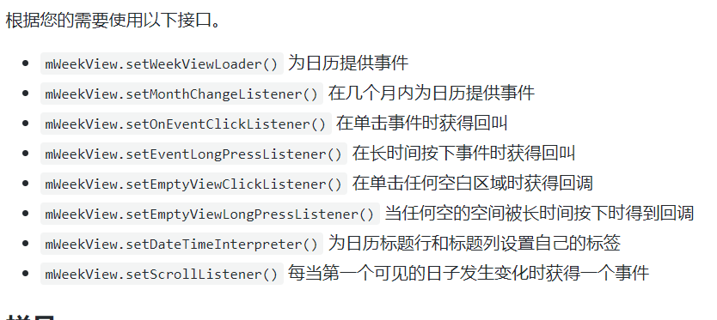
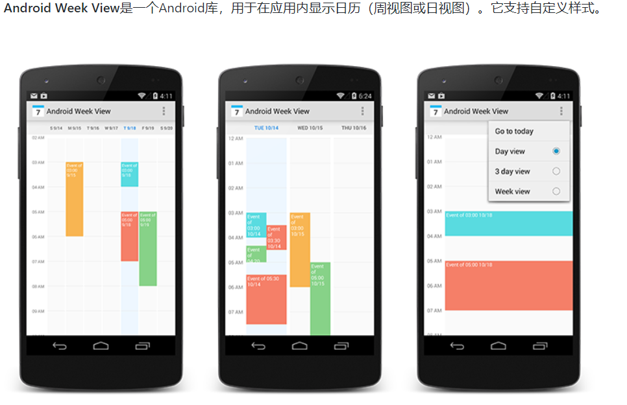
Android-Week-View 日历组件

Slide 9

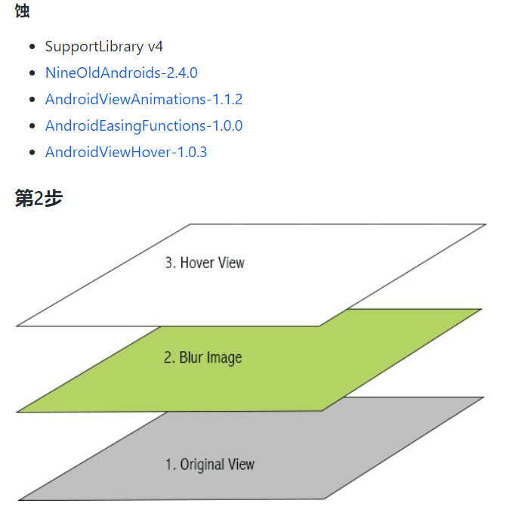
AndroidViewHover 一种优雅的显示上下文和菜单的库

Slide 10
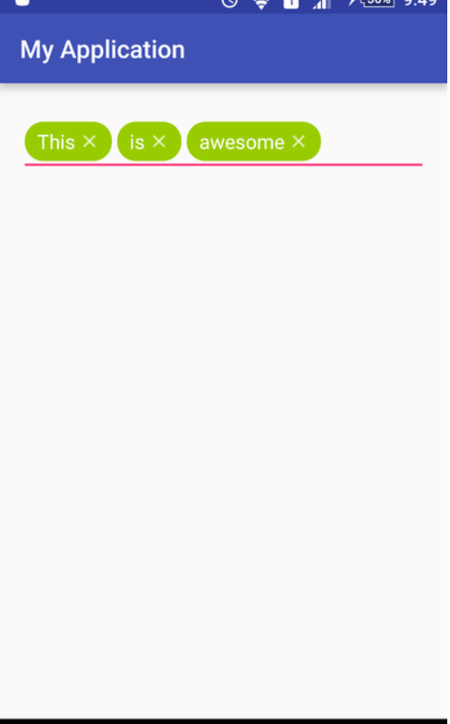
https://github.com/mabbas007/TagsEditText 以标签形式展示的EditText。
https://github.com/g707175425/CloudEditText 以标签形式展示的EditText。

Slide 11
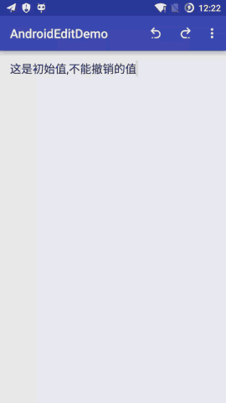
https://github.com/qinci/AndroidEdit 为EditText提供撤销、反撤销功能

Slide 12
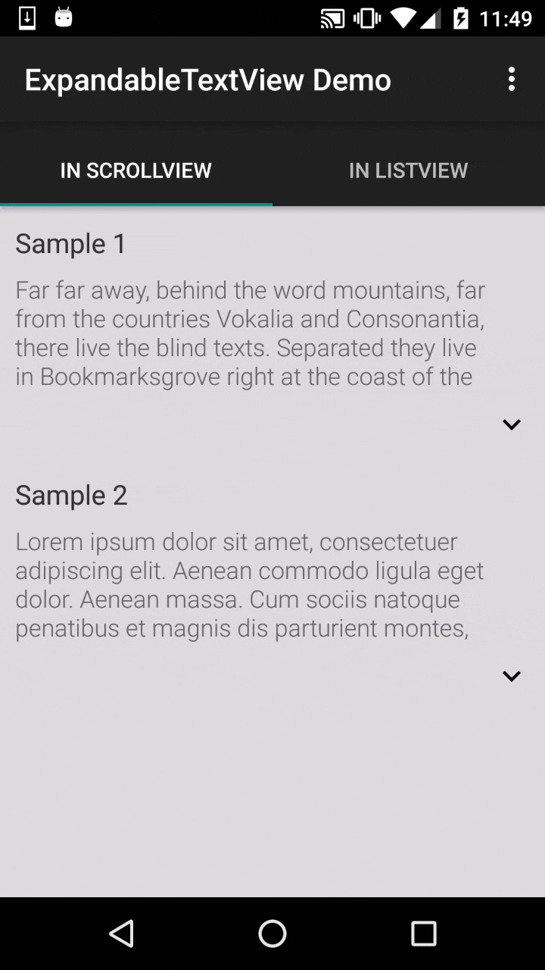
https://github.com/Manabu-GT/ExpandableTextView 可折叠的TextView，类似朋友圈查看全文。

Slide 13
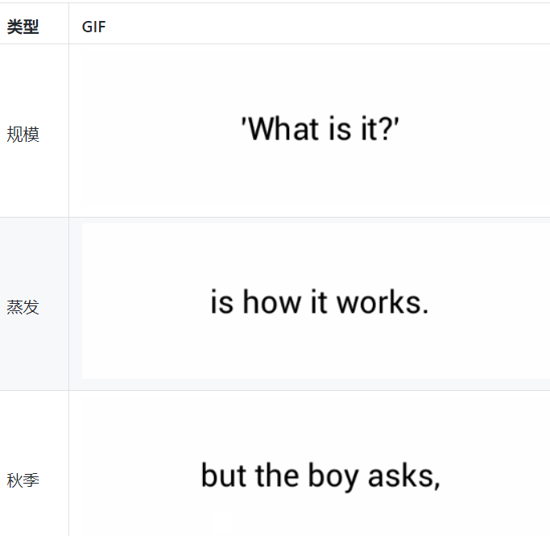
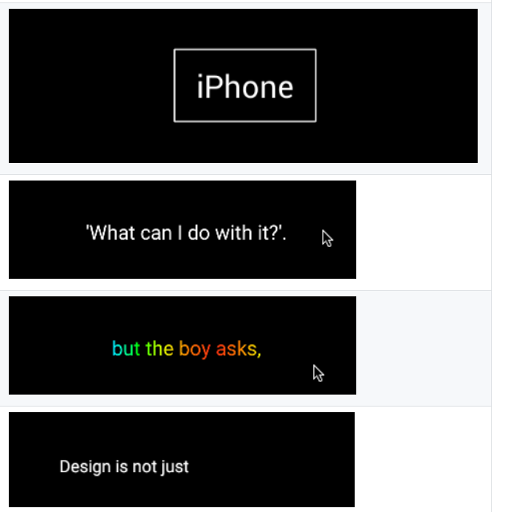
https://github.com/hanks-zyh/HTextView 支持很多文本特效的TextView，很赞。
可以做标题，效果很好看

Slide 14
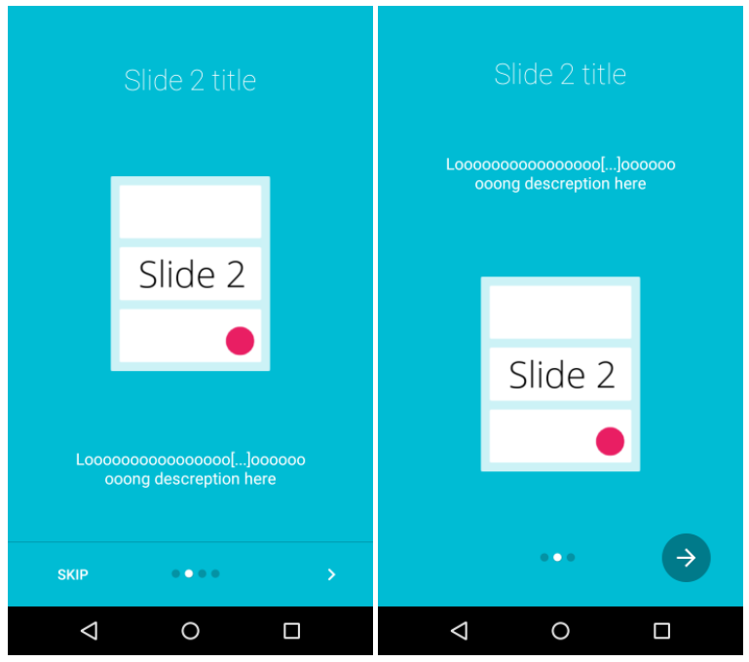
https://github.com/paolorotolo/AppIntro 一个比较炫酷的引导页框架

Slide 15
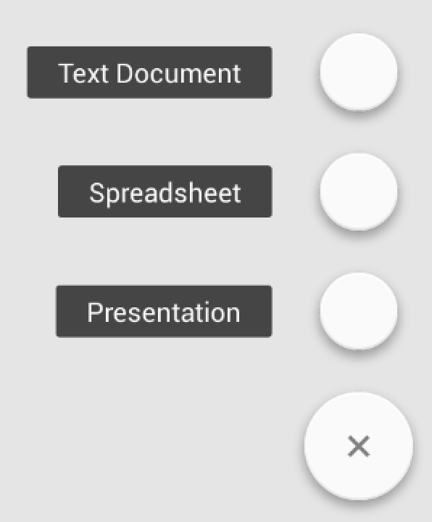
https://github.com/futuresimple/android-floating-action-button 大名鼎鼎的fab

Slide 16
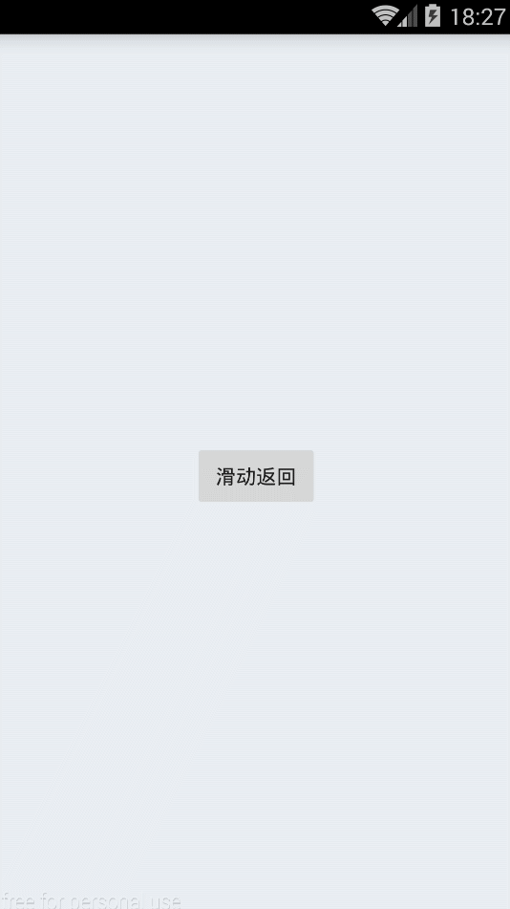
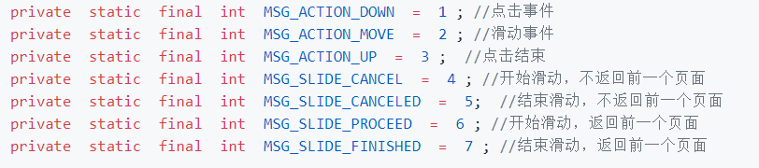
https://github.com/YoKeyword/SwipeBackFragment 支持滑动返回的Fragment。
https://github.com/XBeats/and_swipeback 另一个滑动返回框架，无需设置透明主题。
偏向于下面这个
https://github.com/XBeats/and_swipeback 另一个滑动返回框架，无需设置透明主题。

